Slide 1
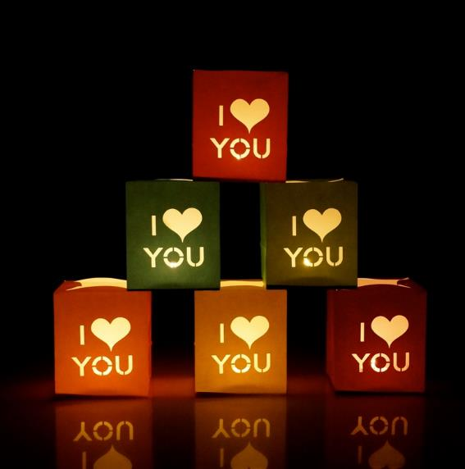
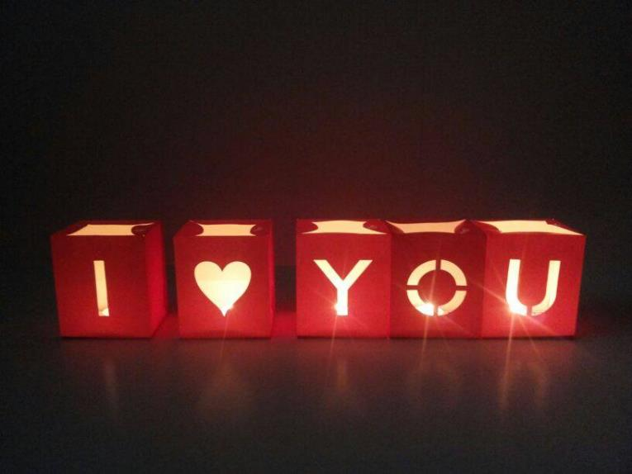
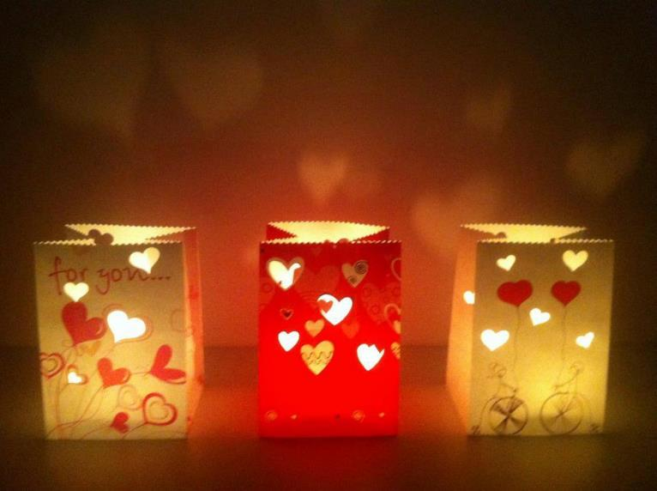
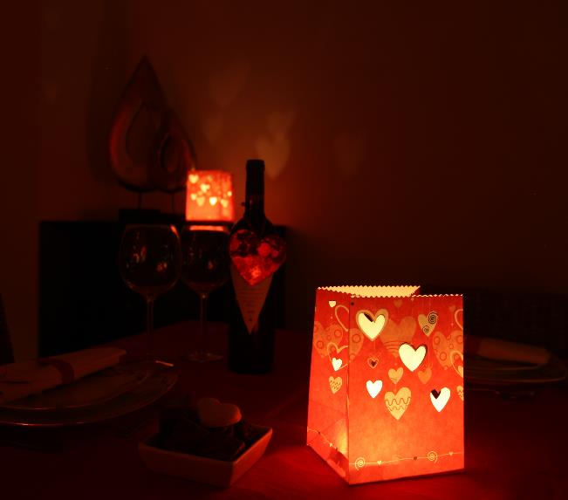
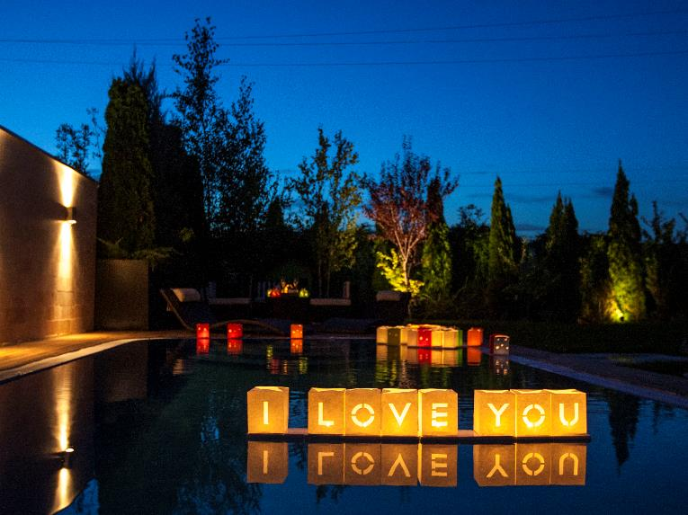
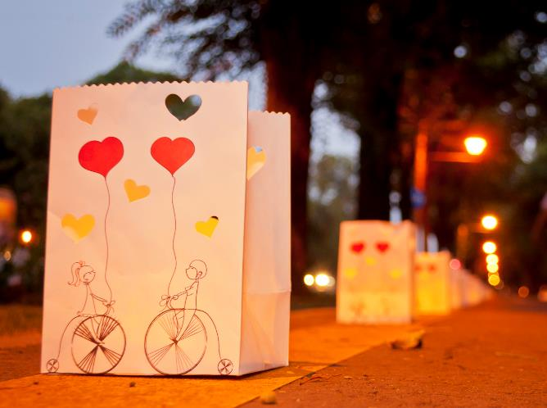
СВЕТОКУБИКИ!
Инновационные свечные фонарики из негорючей бумаги
Спешите удивить и порадовать любимых!

Slide 2
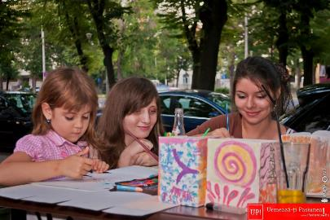
Что мы предлагаем? Наши преимущества
СВЕТОКУБИКИ - это уникальные декоративные фонарики (внутри тонкой бумажной коробочки находится маленькая свеча), предназначенные для создания естественной, волшебной атмосферы с игрой света и тени, придающей уникальность любому мероприятию.
Инновационная система крепления свечей обеспечивает нашему продукту конкурентное преимущество: СВЕТОКУБИК изготовлен из огнестойкой французской бумаги М1, а свеча расположена таким образом, что ее пламя не касается стенок фонарика, даже если его сильно раскачивать.
Уникальный продукт, не имеющий аналогов на российском рынке.
Постоянная маркетинговая поддержка для продвижения СВЕТОКУБИКОВ в соц. Сетях (VK, Facebook, Instagram), на фестивалях (Colorfest, Дикая Мята) и ярмарках (Sunday Up Market, ArtPlay, Flacon).
Торговое оборудование для более выразительной выкладки и привлечения внимания покупателей.
Тестовые средние продажи с торговой точки составили 20 тыс. руб / месяц
Наши цены эксклюзивного дистрибьютора, позволяющие Вам иметь высокую маржу.
И самое главное, это эмоции Ваших покупателей - СВЕТОКУБИКИ еще никого не оставили равнодушным! !

